Slide 1
MICROSOFT EXCEL

Slide 2

ANGGOTA:
AHMAD FAUZI
RAFLY ARDIYANSYAH
TANTA PAWANA
YOGA ARIYANTO
RAIHAN NABIL
ANGGA FEBRIAMTAMA

Slide 3
MATERI
Pengertian Microsoft Excel
Kelebihan dan kekurangan microsoft Excel
Cara Mengaktifkan Microsoft Excel
Operator Dalam Microsoft Excel
Rumus Dasar Matematika Microsoft Excel
Fungsi Perhitungan Dalam Microsoft Excel

Slide 4
Microsoft Excel adalah sebuah program dari Microsoft Office yang mempunyai fungsi pengolah data berupa perhitungan atau grafik.
Pengertian Microsof Excel

Slide 5
1.Mempunyai kemampuan menampung data yang cukupb besar dengan 1juta baris dan 16.000 kolom dalam 1 sheet.
Kelebihan Microsof Excel
2.Microsoft Excel mempunyai program penggunaan rumus yang sangat lengkap sehingga mempermudah pengolahan angka untuk menghasilkan dokumen yang lebih canggih.

Slide 6
1.SoftWare pengolah angka ini berbayar atau tidak gratis.
2.Aplikasi ini memerlukan banyak memory RAM dan proccessor yang besar cpu .
Kekurangan Microsof Excel

Slide 7
Cara Mengaktifkan Microsoft Excel
1. Mengatifka Microsft Excel: Klik Dua Kali Icon Microsoft Excel 2. Start > All Program > Accessoriess > Microsoft Office > Microsoft Office Excel

Slide 8
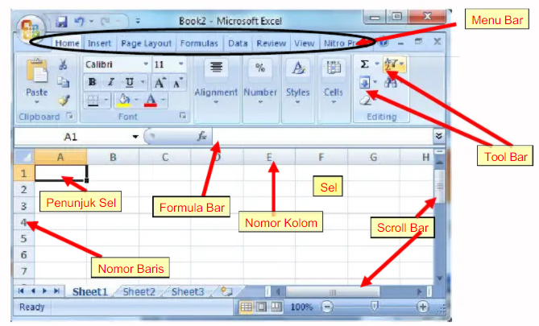
Akan Muncul Gambar Seperti Di Bawah Ini

Slide 9
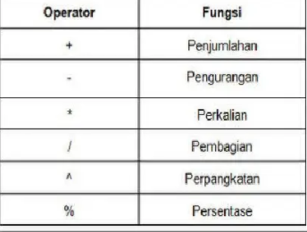
1. Aritmatika/Arithmetic Untuk Melakukan Operasi Dasar Matematika Seperti Penambahan,Pengurangan,Pembagian Atau Perkalian DLL.
Operator Dalam Microsoft Excel

Slide 10
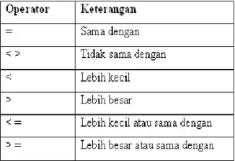
2. Perbandingan Ketika Dua Nilai Dibandingkan Dengan Menggunakan Operator Berikut,Hasilnya Adalah Nilai Logika TRUE Atau FALSE

Slide 11
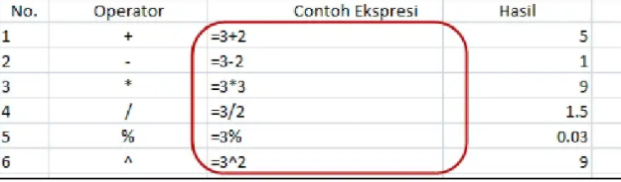
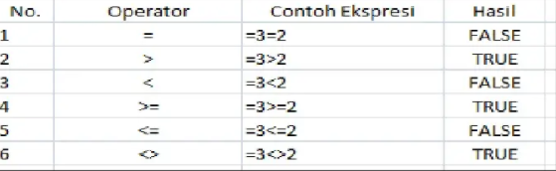
Rumus Dasar Matematika Microsoft Excel

Slide 12
Fungsi perhitungan dalam microsoft excel
SUM
AVERAGE
MAX
MIN
COUNT
RIGHT
LEFT
MID

Slide 13
SUM adalah fungsi untuk mencari jumlah isi data pada range tertentu
1. FUNGSI SUM
penulisan sintaxnya adalah =sum(number 1,number 2)

Slide 14
AVERAGE adalah sebuah fungsi yang menggunakan untuk mencari rata rata dari suatu range tertentu
2. Fungsi AVERAGE
penulisan sintaxnya adalah =average(number1,number2)

Slide 15

MAX digunakan untuk mencari data tertinggi dari suatu range
3.FUNGSI MAX
penulisan sintaxnya adalah =max(number1,number2)

Slide 16
MIN adalah kebalikan dari fungsi max,fungsi ini digunakan untuk mencari data terendah dari suatu range
4.FUNGSI MIN
penulisan sintaxnya adalah =min(number1,number2)

Slide 17
fungsi COUNT digunakan untuk mencari jumlah data numerik (angka) dalam daftar argumen atau sebuah range
5.Fungsi count
penulisan sintaxnya adalah =count(value1;[value2];...)

Slide 18
Rumus RIGHT berfungsi untuk menggambil beberapa karakter teks dari data di microsoft excel yang dimulai dari kanan penulisan sintaxnya adalah =right(text;num_chars)
6.FUNGSI RIGHT

Slide 19
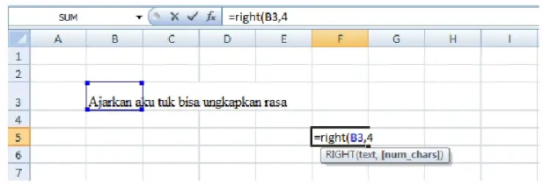
Contohnya

Slide 20
Rumus LEFT berfungsi untuk mengambil beberapa karakter teks dari data microsoft excel yang dimulai dari kiri
7.FUNGSI LEFT
penulisan sintaxnya adalah =left(teks;num_chars)

Slide 21
Rumus MID berfungsi untuk mengambil beberapa karakter teks dari data di microsoft excel yang digunakan dari tengah
penulisan syntaxnya adalah =mid(teks;start_num;num_chars)
8.FUNGS MID

Slide 22
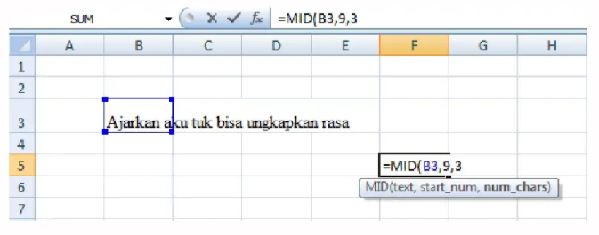
CONTOHNYA

Slide 23
Selesai
Terima Kasih

